Slide 1










Gesundheit

Slide 2


Wichtige Informationen zum Studienbeginn
Das Akademische Auslandsamt der Universität Augsburg hat für internationale Erstsemester eine Präsentationsreihe mit den wichtigsten Informationen rund um das Studium und Leben in Augsburg zusammengestellt.
Diese Präsentation ist die fünfte von insgesamt sieben. Sie beschäftigt sich mit dem Gesundheitssystem in Deutschland und erklärt Ihnen, was Sie als Studierende(r) beachten müssen. Wir empfehlen, alle Präsentationen sorgfältig durchzusehen, um gut vorbereitet in Ihr Studium zu starten und wichtige Fragen zu klären.
Alle Präsentationen sind online verfügbar und können unter folgendem Link heruntergeladen werden:
https://www.uni-augsburg.de/de/portal/internationals/abschluss/svk/

Slide 3

Programm
Überblick über das deutsche Gesundheitssystem
Leistungen der gesetzlichen Krankenversicherungen
Arztbesuch, Zahnarzt, Apotheke, Krankenhaus, Impfungen
Rezept, Überweisung, Krankmeldung
Verhalten bei Notfällen
Angebote an der Universität Augsburg

Slide 4









Arten der Krankenversicherungen (KV) in Deutschland
Wer an einer deutschen Hochschule studiert, braucht eine Krankenversicherung. Es gibt für Studierende aus dem Ausland (Aufenthalt nach §16b) zwei Arten:
Gesetzliche Krankenversicherungen
Private Krankenversicherungen
… und viele weitere …

Slide 5
Private Krankenversicherung (PKV)
Private KV
Es gibt unzählige internationale und nationale Anbieter
Die Ausländerbehörde (Nicht-EU-Bürger) akzeptiert in der Regel nur deutsche Anbieter!
Vorsicht: Wer im Laufe seines Studiums einmal in der privaten Krankenversicherung ist, kann nicht mehr in die gesetzliche wechseln!
wer unter 30 Jahre alt ist, kann - wer 30 Jahre oder älter ist, muss - eine PKV wählen
wichtigste Unterschiede zur gesetzlichen Krankenversicherung:
  Leistungen werden zwischen Versicherten und Versicherung genau festgelegt
  Höhe der Beiträge richtet sich nach den „gebuchten“ Leistungen sowie Alter, Geschlecht (und Einkommen des Versicherten)
  Versicherte zahlen alle anfallenden Kosten zunächst selbst, können später Rückerstattung beantragen

Slide 6
Gesetzliche Krankenversicherung (GKV)
Gesetzliche KV
Aufgabe der GKV ist es, die Gesundheit der Versicherten:
  zu erhalten (Vorbeugung)
  wiederherzustellen (Linderung akuter Beschwerden)
  ihren Gesundheitszustand zu bessern (Rehabilitation)
Momentan gibt es mehr als 100 gesetzliche Krankenkassen
Gesetzliche Krankenversicherungen müssen ihren Versicherten gesetzlich festgelegte Leistungen anbieten (Pflichtleistungen)
Und können zusätzliche Leistungen anbieten (Zusatzleistungen)
Studentische Krankenversicherung:
monatlich ca. 145 Euro Krankenversicherung, inkl. Pflegeversicherung
möglich bis zur Vollendung des 30. Lebensjahres oder bis zum Ende des 14. Fachsemesters (Verlängerungsmöglichkeit z.B. bei Behinderung, Kindererziehung)

Slide 7
Leistungen der gesetzlichen Krankenversicherung (1/2)
zur Vorbeugung von Krankheiten
  Impfungen (z.B. Mumps-Masern-Röteln, Polio, Tetanus, Diphtherie, Corona, Influenza …)
  Vorsorgeuntersuchungen (Zahnarzt, 2x pro Jahr); Augenarzt, Hautarzt & Gynäkologe (1x pro Jahr)
  Sportkurse (Fitnessstudio, Online-Kurse → um einen Überblick über diese Angebote zu bekommen sollten Sie bei Ihrer Versicherung nachfragen!)
zur Früherkennung von Krankheiten,
z.B. Krebsvorsorge → Hautkrebs ab dem Alter 20 alle zwei Jahre
bei (akuter) Krankheit
  ärztliche Versorgung (einschließlich Psychotherapie)
  Versorgung mit Arzneimitteln/ Medikamenten
  Krankenhausbehandlung und Krankenpflege
Gesetzliche KV

Slide 8
Leistungen der gesetzlichen Krankenversicherung (2/2)
zur medizinischen Rehabilitation
Unterstützung nach Schlaganfall, Herzinfarkt, Unfall, Tumorentfernung etc.
bei Schwangerschaft und Mutterschaft
Vorsorgeuntersuchungen
Entbindung/ Geburt im Krankenhaus
Nachsorge (für Mutter und Kind)
Wichtig:
Die Leistungen der verschiedenen Versicherungen sind zum Teil etwas unterschiedlich
→ deshalb sollten Sie genaue Informationen bei den einzelnen Versicherungen recherchieren. → Einen Überblick finden Sie auch hier https://krankenkassen.check24.de.
Gesetzliche KV

Slide 9
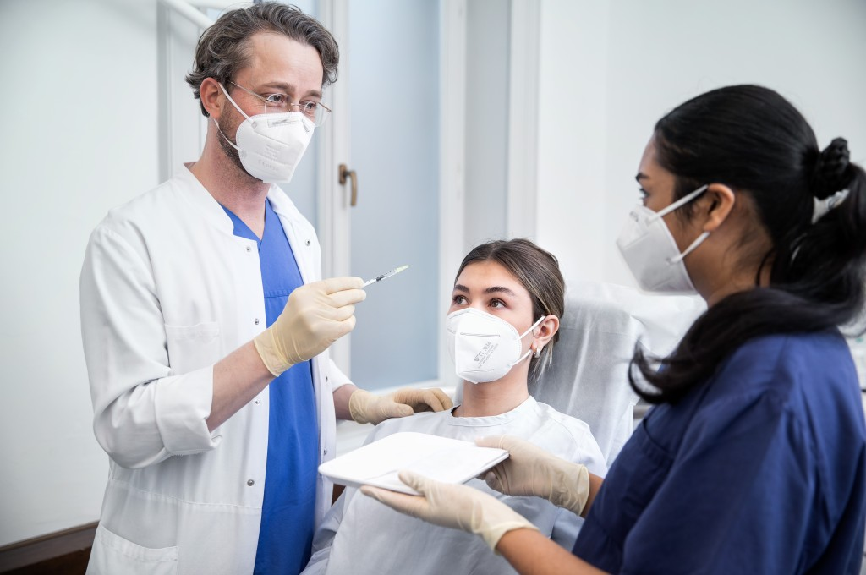
Der Arztbesuch
Zu welchem Arzt gehen?
Ärzte sind frei wählbar
der erste Gang sollte zum Hausarzt sein
(Allgemeinmediziner)
Folgende Plattformen helfen Ihnen bei der Terminsuche: www.jameda.de/ oder www.doctolib.de
andere Studierende nach ihren Erfahrungen fragen ist auch eine gute Idee

Slide 10

Hausärzte in der (näheren) Umgebung
WH Göggingen:
MVZ Schwaben - Göggingen,
https://mvz-schwaben.de/goeggingen/
WH Univiertel/ Haus Edith Stein/ Bgm-Ulrich-Str.:
Ärztehaus am Alten Postweg, https://mvzaugsburg.de/
Dr. Irmer & Dr. Zickler, http://www.irmer-zickler.de/
WH Prinz-Karl-Viertel
Dr. Inge Sandler, https://www.ingesandler.de/

Slide 11
Vorbereitung auf den Arztbesuch
Arzt finden, der Patient*innen aufnimmt
Termin vereinbaren (telefonisch oder über die App, z.B. Doctolib)
Fragen notieren, ggf. Beschwerden im Wörterbuch nachschlagen
(Hausbesuche sind in Deutschland nicht üblich!)
Wenn es Ihnen plötzlich sehr schlecht geht, oder wenn Sie dringend einen Termin brauchen, sagen Sie dies am Telefon!

Slide 12

Der Arztbesuch
Versichertenkarte mitbringen!
pünktlich kommen (10 Minuten vor dem vereinbarten Termin)
An der Rezeption: Vorstellung mit Name, Uhrzeit des Termins und Übergabe der Krankenversichertenkarte
Anamnesebogen ausfüllen
Anweisungen abwarten
Zeit mitbringen: Manchmal kann es sein, dass man trotz Termin lange warten muss.

Slide 13

Im Sprechzimmer
Beschwerden schildern
Welche Behandlung schlägt der Arzt vor?
Fragen stellen ist erlaubt! Fragen Sie nach, wenn Sie etwas nicht verstanden haben.
Zum Ende des Gesprächs überprüfen, ob alle Fragen etc. beantwortet wurden.
Wer kein gutes Gefühl beim Arzt hat, darf den Arzt wechseln oder auch eine zweite Meinung einholen!

Slide 14
In der Apotheke
Es gibt rezeptfreie und verschreibungspflichtige Arzneimittel
gegen Vorlage eines Rezeptes erhalten gesetzlich Versicherte ihre Medikamente (Zuzahlung max. 10 Euro.)
Öffnungszeiten von 9-18 Uhr
außerhalb der Öffnungszeiten gibt es auch einen Notdienst (nachts und am Wochenende, zusätzliche Gebühr 2,50 Euro)
→ Informationen in der Lokalzeitung oder im Internet: http://www.aponet.de/service/notdienstapotheke-finden.html
4 verschiedene Arten von Rezepten
rosa → Patient:in zahlt max. 10 Euro (digital auf der Karte gespeichert → eRezept)
grün → rezeptfreie Medikamente, Patient zahlt alles
blau → Privatrezept, Patient zahlt vollen Betrag
gelb → starke Schmerzmittel, strenge Kontrolle
Apotheker gibt Anweisungen zur Einnahme von Medikamenten. Auch hier: Fragen Sie nach wenn etwas nicht klar ist!
Tipp: Viele rezeptfreie Medikamente gibt es günstiger bei Rossmann, dm, Müller etc.!

Slide 15
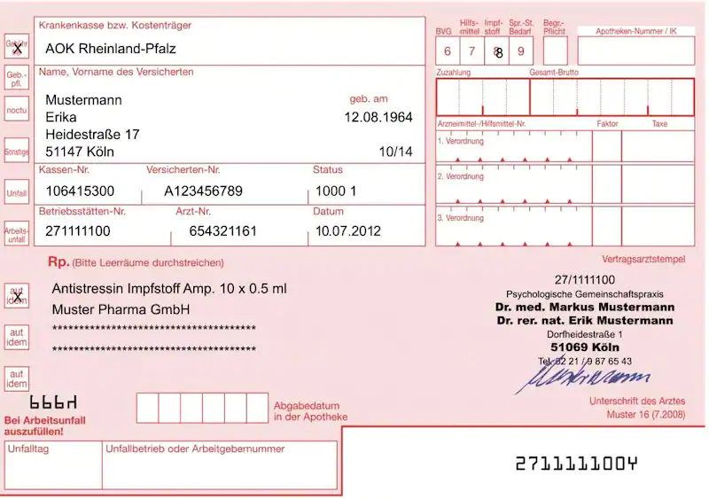
Das rosa Rezept (nur noch selten, viel häufiger digitales eRezept auf der Karte)
Rezeptpflichtige Medikamente:
Höhe der Zuzahlung: mindestens 5 Euro, max. 10 Euro → pro Medikament

Slide 16

Das grüne Rezept
Für rezeptfreie Arzneimittel.
Kosten dafür müssen selbst gezahlt werden.

Slide 17
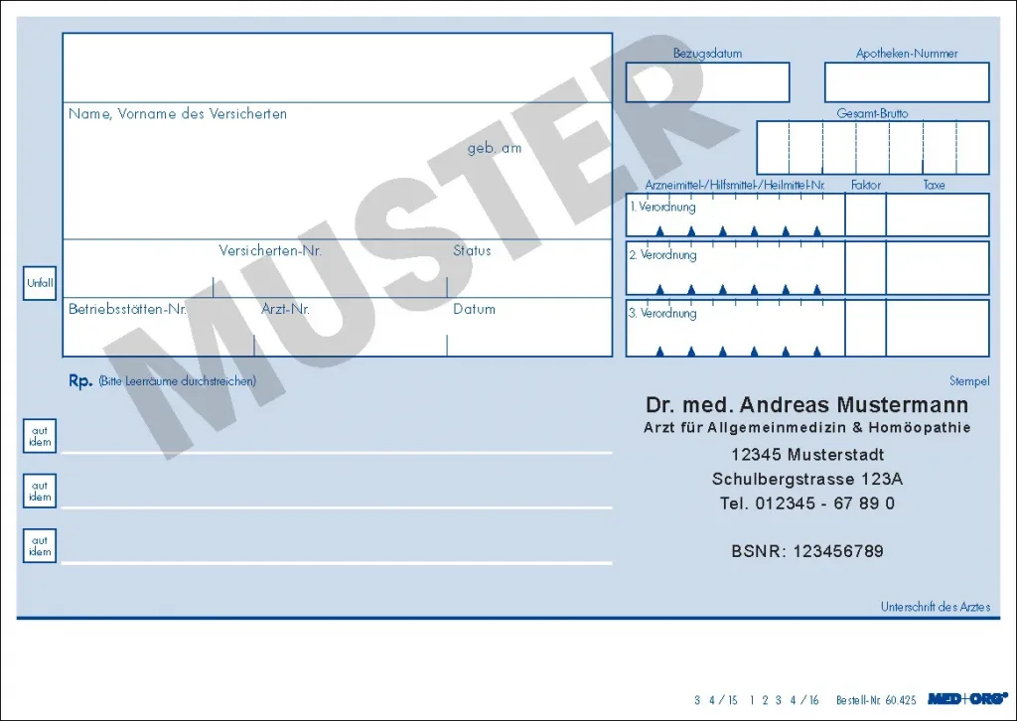
Das blaue oder auch weiße Rezept (Privatrezept)
verschreibungspflichtiges Mittel, das nicht zum Leistungskatalog der Kassen gehört:
Kosten dafür müssen selbst gezahlt werden.

Slide 18
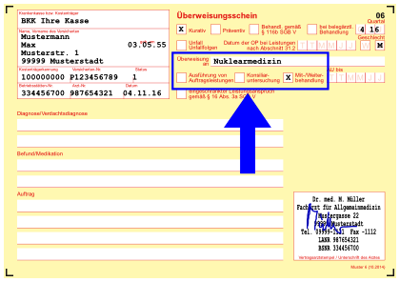

Die „Überweisung“
Überweisung vom Hausarzt zum Facharzt (Internist, Orthopäde, …)
Warum?
dient dem Informationsaustausch zwischen Haus- und Facharzt
z.B. sammelt Hausarzt Facharztbefunde und kann sie zu einem Gesamtbild zusammenfügen

Slide 19

Die „Krankschreibung“
Für gesetzlich Krankenversicherte ist die Arbeitsunfähigkeitsbescheinigung seit dem 1. Januar 2023 digital. → Die Arztpraxis übermittelt die Krankmeldung elektronisch an die gesetzliche Krankenkasse.
Gesetzlich Versicherte müssen sich bei ihren Arbeitgebern, wie gewohnt, krank melden.
Bei ärztlicher Krankschreibung rufen Arbeitgeber die Krankmeldung direkt digital bei der Krankenkasse ab.
Gesetzlich versicherte Patient*innen erhalten nur einen Papierausdruck für ihre Unterlagen. Diesen sollten Sie aufheben, besonders, wenn Sie in der Prüfungszeit krank werden.

Slide 20

Der Zahnarztbesuch
1 – 2 mal im Jahr zur Vorsorge
gesetzliche KV:
Vorsorgeuntersuchungen (2 pro Jahr werden gezahlt)
Zahnerhaltende Maßnahmen (Füllungen)
Zahnextraktion
Festzuschuss für Zahnersatz (Prothesen, Brücken, Kronen)
Wer regelmäßig zum Zahnarzt geht, wird belohnt (Bonusheft)!
teilweise: professionelle Zahnreinigung
private KV:
vertraglich geregelte Leistungen, meist nur Linderung von Schmerzen auf die kostengünstigste Art

Slide 21

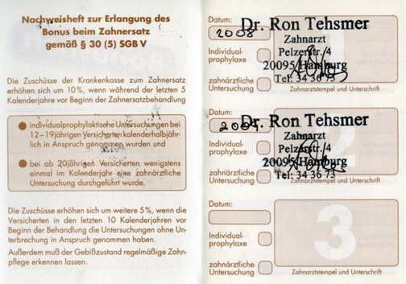
Zahnarzt - Bonusheft
oder digitale Variante

Slide 22
Impfungen (1/2)
In Deutschland besteht (außer bei Masern für Personen, die in Schulen arbeiten) keine Impfpflicht.
bestimmte Impfungen werden aber für Erwachsene empfohlen (STIKO):
  Diphterie
  Tetanus
  Keuchhusten (Pertussis)
  Polio
  Masern, Mumps, Röteln
  FSME (Frühsommer-Meningoenzephalitis)
  Grippe
  Corona
Impfkalender in vielen Sprachen:
https://www.rki.de/DE/Themen/Infektionskrankheiten/Impfen/Informationsmaterialien/verschiedene-Sprachen/Impfkalender/impfkalender-mehrsprachig.html?nn=16779318

Slide 23
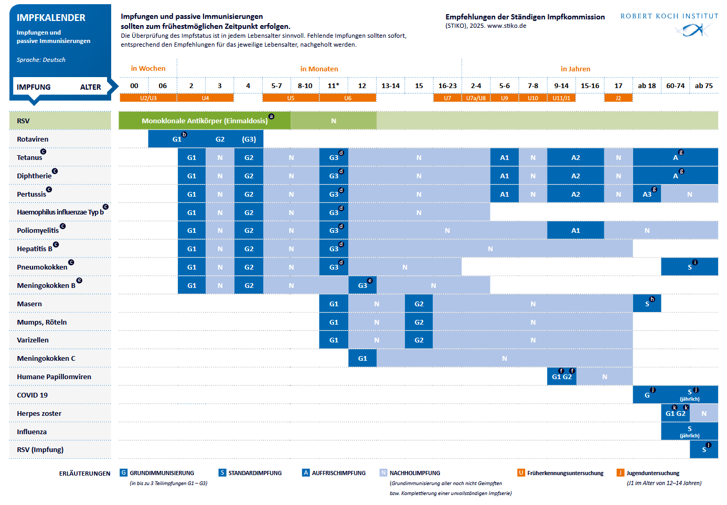
Impfungen (2/2)
(2/2)

Slide 24



Der Impfpass
Auch als APP:
ImpfPassDE

Slide 25
Der Krankenhausaufenthalt (1/2)
Ambulante Behandlung
findet in einer Klinik statt, danach kann man wieder nach Hause gehen, z.B. bei kleineren Eingriffen
Nachsorge übernimmt oft der Hausarzt
Stationäre Behandlung
mit Unterbringung im Krankenhaus
Einweisung durch den Hausarzt oder behandelnden Facharzt
Einweisungsschein mit ins Krankenhaus nehmen!
Krankenhausvertrag: bei stationärem Aufenthalt gibt es einen schriftl. Vertrag
gesetzliche KV:
übernimmt Kosten für Aufenthalt und Behandlung
Zuzahlung durch Patienten: 10€ pro Tag an maximal 28 Tagen pro Kalenderjahr
Sonderwünsche müssen extra bezahlt werden
private KV:
Zahlungen nach Versicherungsvertrag

Slide 26

Der Krankenhausaufenthalt (2/2)
Operationen:
Die Operation wird dem Patienten vorher erklärt.
Unbedingt nachfragen, wenn etwas nicht verstanden wurde!
Ggf. Freunde zum „Übersetzen“ mitbringen!
Der Arzt muss über alle Risiken aufklären.
Der Patient unterschreibt eine Einverständniserklärung.
Krankenhausalltag:
Das Pflegepersonal kümmert sich um die Bedürfnisse der Patienten.
Bei der täglichen Visite wird der Zustand des Patienten untersucht.
Fragen stellen ist erlaubt! Offen und ehrlich sein!

Slide 27

Verhalten in Notfällen
Notfälle → Situationen, in denen Gefahr für Leib und Leben des Betroffenen besteht, z.B.
Hohes Fieber
Atemnot
Knochenbrüche
Starke Blutungen
Vergiftungen
Bewusstlosigkeit

Slide 28

Verhalten in Notfällen
Rettungskette
1. Absichern und Eigenschutz
  sich und andere aus der Gefahrenzone retten
  Unfallstelle nach Möglichkeit absichern
2. Erste Hilfe leisten*
3. Notruf absetzen (112) – die 5 Ws:
*Jeder ist zur Ersten Hilfe verpflichtet - das Minimum ist, die Rettung zu alarmieren. Wer die Erste Hilfe unterlässt, macht sich strafbar. Ausnahmen: Opfer lehnt Hilfe ab, Opfer ist tot, andere helfen, man bringt sich in Gefahr oder verletzt die Aufsichtspflicht (für seine Kinder)

Slide 29

Verhalten in Notfällen
Fortsetzung Rettungskette
4. weiter Erste Hilfe leisten
z.B. Wundversorgung, Betreuung, etc...
5. Rettungsdienst trifft ein und übernimmt Versorgung
6. Betroffener kommt in die Notaufnahme eines Krankenhauses

Slide 30


Verhalten in Notfällen
bei nicht lebensbedrohlichen Notfällen (gequetschte Finger, Fieber, Schmerzen) kann die Notaufnahme auch selbst aufgesucht werden
erreichbar über die Telefonnummer: 116 117
immer dann erreichbar, wenn der Hausarzt geschlossen hat
KVB Bereitschaftspraxis Vincentinum
Franziskanergasse 12 - 86152 Augsburg (Zentrum)
Busse 35 und 44 „Klinik Vincentinum“
Tram 1 „Fuggerei“ (Entfernung ca. 500 m)
KVB Bereitschaftspraxis Uniklinikum
Stenglinstraße 2, 86156 Augsburg (Eingang Notaufnahme)
Busse 32 & Tram 2 “Uniklinik“
https://www.kvb.de/patienten/
aerztlicher-bereitschaftsdienst#c8743

Slide 31

Notfallnummern

Slide 32


Slide 33
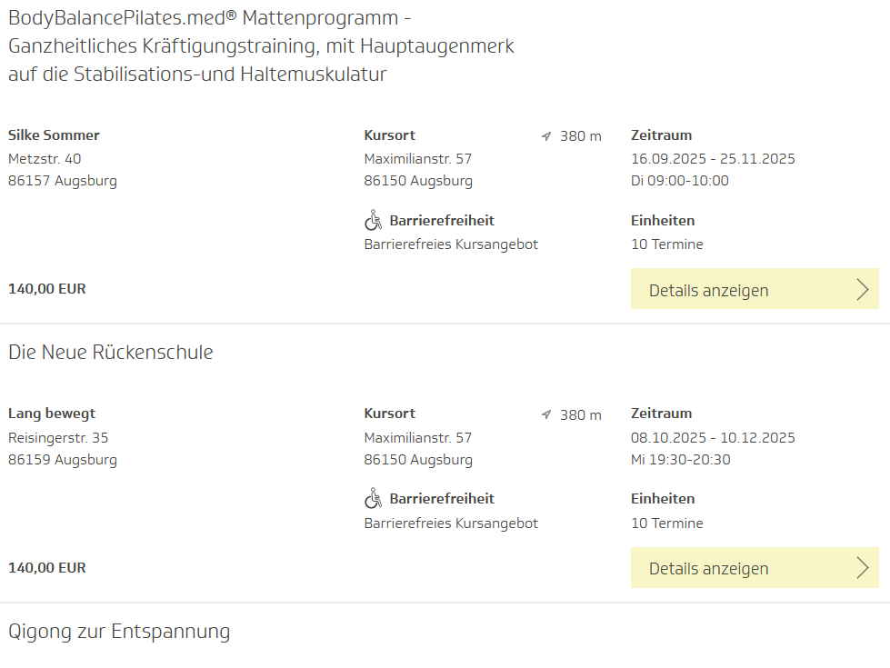

Weitere Angebote und Netzwerke
Informationen der Krankenversicherungen nutzen (Broschüren, Online-Portale)
https://www.tk.de/service/app/2009028/gesundheitskurs/ergebnis.app?faces-redirect=true

Slide 34

Weitere Angebote und Netzwerke
Die Techniker Krankenkasse bietet in ihrem TK-StudyGuide eine Vielzahl an Kursen an, um die Soft Skills und die Gesundheit von Studierenden zu stärken. Das Angebot ist kostenlos für alle Studierenden (egal, wo krankenversichert) und kann auch von Studierenden besucht werden, die sich noch nicht in Deutschland aufhalten.
Alle Informationen finden Sie auf der folgenden Webseite:
https://online.gib-base.de/gib/TK/l42gts/.

Slide 35


Weitere Angebote und Netzwerke
Gesundheitswörterbuch - https://www.studierendenwerke.de/beitrag/erste-hilfe-illustriertes-gesundheitswoerterbuch-hinweise-fuer-auslaendische-studierende-in-deutschland-1

Slide 36

Weitere Angebote und Netzwerke
B!st – Beratungsstelle im Studentenwerk
https://studierendenwerk-augsburg.de/sprechzeiten/
Beratung zu den Themen:
Soziales, Studienfinanzierung
Rechtsberatung
Psychologische Beratung
Studierende mit Handicap und chronischer Erkrankung

Slide 37

Weitere Angebote und Netzwerke
Zentrale Studienberatung
Lernberatung, Prüfungsmanagement, Zeit- und Selbstmanagement, Study-Work-Life-Beratung
psychologische Betreuung und Beratung
Zoom-Reihe und Workshops in Präsenz für Studierende
https://www.uni-augsburg.de/de/organisation/einrichtungen/studienberatung/workshops/
Themen: Lernplan erstellen, Resilienz im Studium, Zeitmanagement, (Seminar-)Arbeiten verfassen, Prokrastination, Selbst- und Lernmotivation etc.

Slide 38
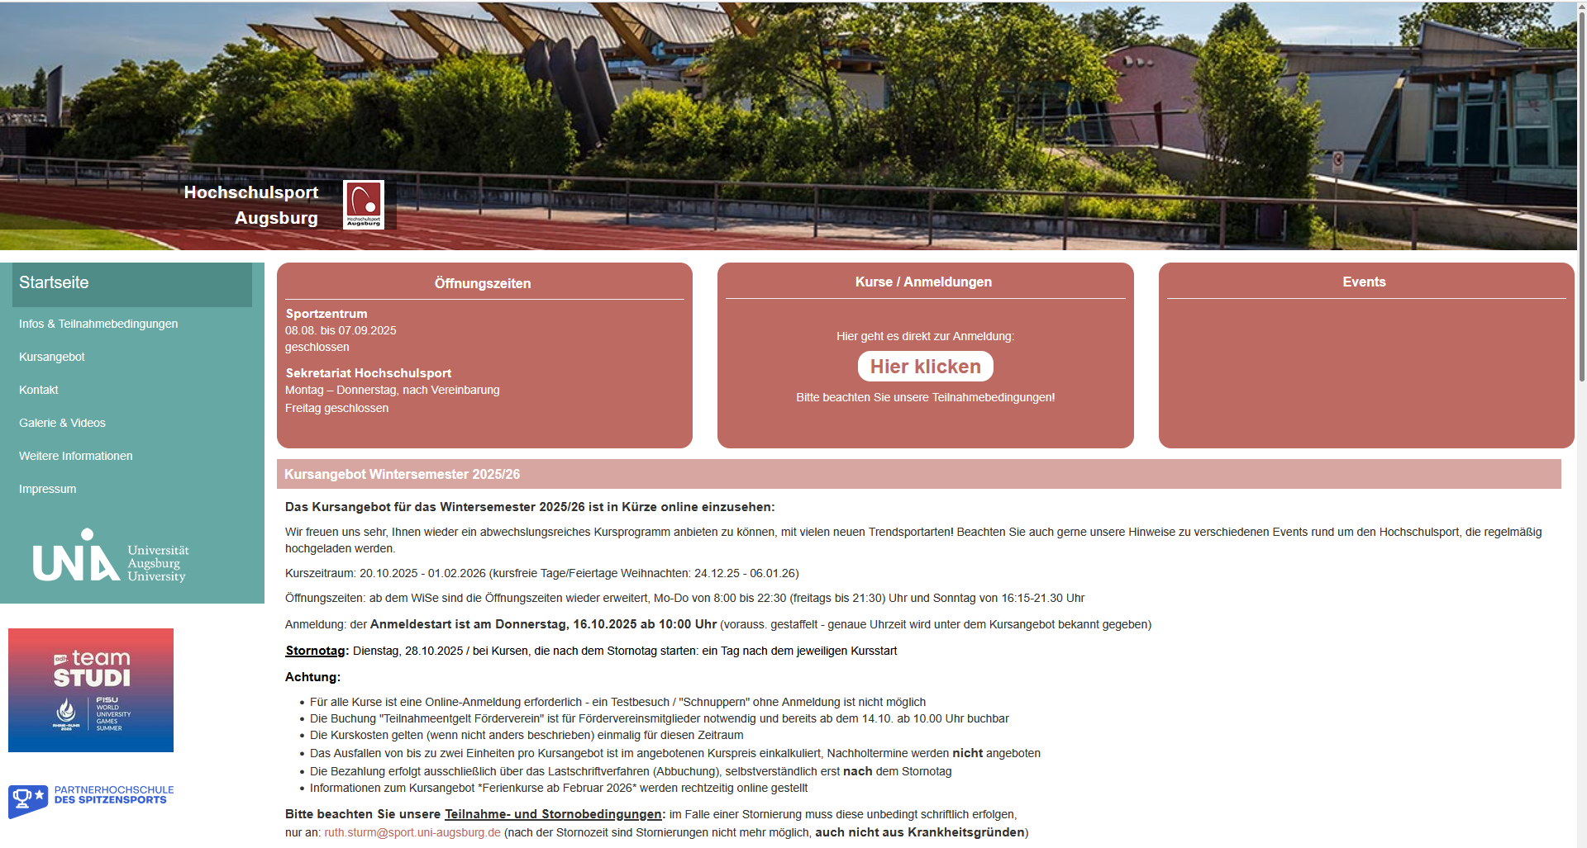
Weitere Angebote und Netzwerke
Angebote Hochschulsport und Gesundheitsmanagement nutzen
https://hsa.sport.uni-augsburg.de/index.php/de/

Slide 39
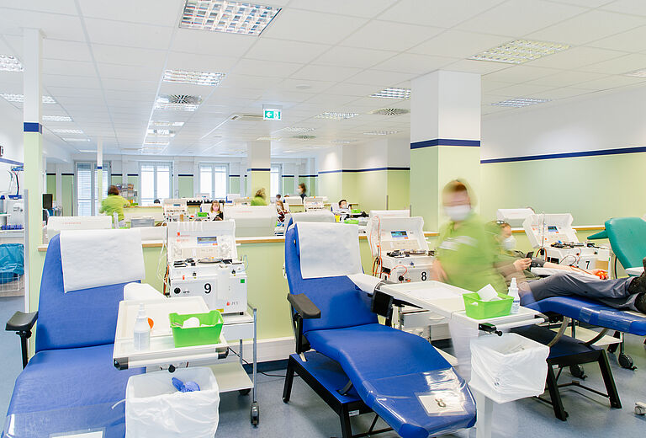

Blutspende
Es gibt die Möglichkeit, beim Roten Kreuz Blut zu spenden. Die Blutspende selbst dauert circa 10 Minuten und man bekommt dort als Dankschön etwas zu Essen und ein kleines Geschenk. Bei der ersten Spende wird das Blut kostenlos für Sie medizinisch gecheckt.
Bei Interesse können Sie hier einen Termin in Ihrer Nähe finden: https://www.blutspendedienst.com/.
Bei Interesse gibt es auch die Plasmaspende in der Innenstadt: https://www.haema.de/plasmaspende/.
Als Aufwandsentschädigung erhalten Sie 25€ bei jeder Spende.

Slide 40
Noch Fragen?
Das Akademische Auslandsamt der Universität Augsburg hat für internationale Erstsemester eine Präsentationsreihe mit den wichtigsten Informationen rund um das Studium und Leben in Augsburg zusammengestellt.
Diese Präsentation ist die fünfte von insgesamt sieben. Wir empfehlen, alle Präsentationen sorgfältig durchzusehen, um gut vorbereitet in Ihr Studium zu starten und wichtige Fragen zu klären:
https://www.uni-augsburg.de/de/portal/internationals/abschluss/svk/.
Sollten nach der Sichtung aller Präsentationen weiterhin Fragen offen sein, schreiben Sie uns gerne eine E-Mail an: svk@aaa.uni-augsburg.de.

